Slide 1
데이터분석 스터디 4회차

Slide 2
목 차
딥러닝의 기본 개념
딥러닝의 학습
딥러닝 실습

Slide 3
실습의 중요성
실습 코드를 책으로 읽는
것보다 본인의 컴퓨터에서 직접 코드를 실행할 것을
적극 권장합니다.
- 책 4페이지

Slide 4
1. 딥러닝의 기본 개념

Slide 5
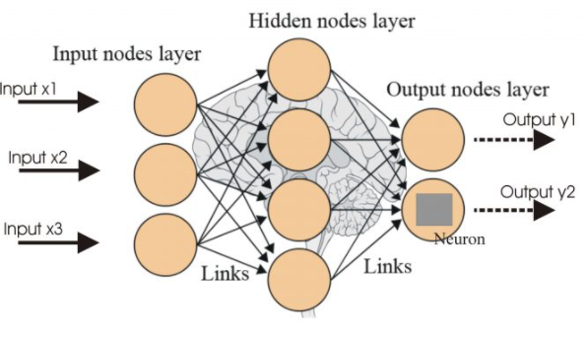
5.1 딥러닝의 탄생
심층신경망(Deep Neural Network, DNN)을 이용한 학습 방법
인간의 뇌세포의 뉴런을 모방하여 만든 알고리즘

Slide 6
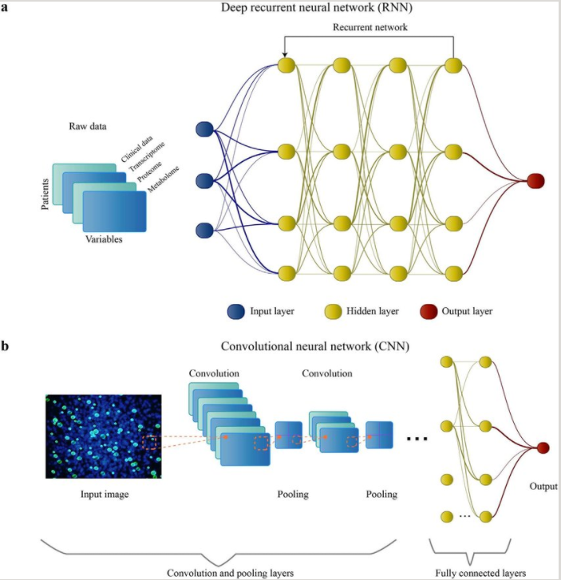
5.2 딥러닝과 머신러닝의 관계
딥러닝은 머신러닝 기술 중 하나
네트워크를 구성하는 방법에 따라 X-NN으로 명칭

Slide 7
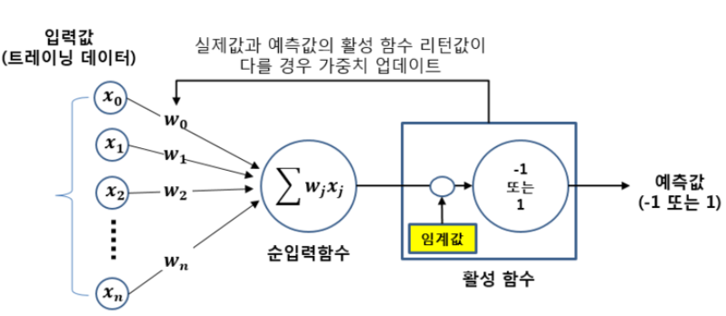
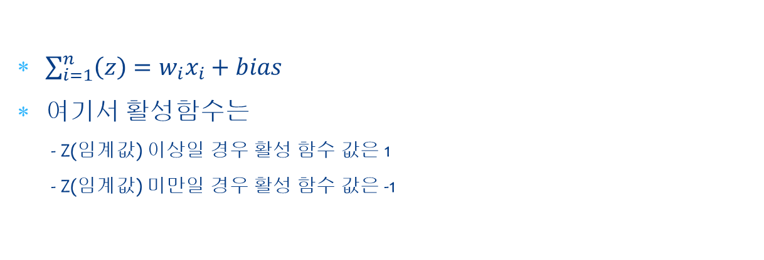
5.5 퍼셉트론(perceptron)
$\sum_{i=1}^{n}{\left(z\right)=w_{i}x_{i}+bias}$
여기서 활성함수는
- Z(임계값) 이상일 경우 활성 함수 값은 1
- Z(임계값) 미만일 경우 활성 함수 값은 -1

Slide 8
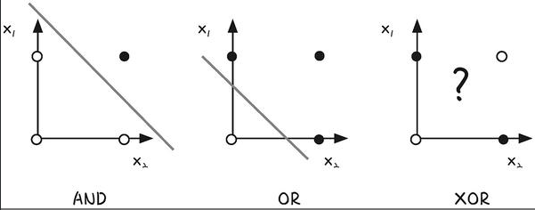
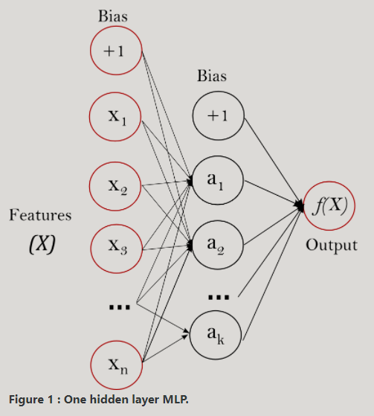
5.6 다층 퍼셉트론(MLP)
하나의 퍼셉트론으로 해결하지 못하는 연산 문제가 생김 (XOR 문제)
여러 개의 퍼셉트론 (Multi-Layer Perceptron)을 사용하여 문제를 해결
서포트 벡터 머신과 유사한 방법

Slide 9
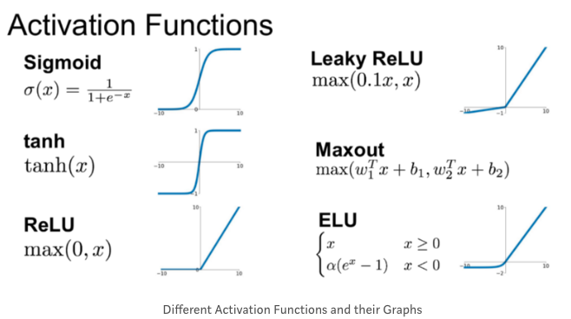
5.7 뉴런(노드)
퍼셉트론과 유사
역전파를 사용한 모델 학습 시 필요한 활성화 함수의 미분 가능성(연속)을 위해 비선형 활성 함수를 사용(Sigmoid, tanh, ReLU 등)

Slide 10
2. 딥러닝의 학습

Slide 11
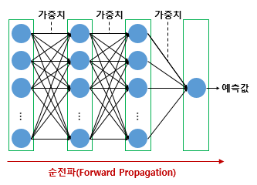
5.8.1 순전파
딥러닝에 값을 입력해서 출력을 얻는 과정
순전파에 의해 출력값(y_hat)을 받고, 정답과 출력값의 차이를 구함
출력과 정답 차이를 구하기 위해 손실함수(loss) 사용

Slide 12
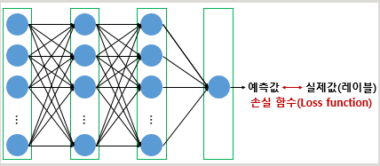
5.8.2 손실함수
손실 함수는 실제값과 예측값의 차이를 수치화해주는 함수
오차의 크기와 손실함수의 값은 비례
회귀에서는 평균 제곱 오차, 분류 문제에서는 크로스 엔트로피를 주로 손실 함수로 사용
손실 함수의 값을 최소화하는 가중치 W와 편향 b를 찾아야 하므로 손실 함수의 선정은 매우 중요

Slide 13
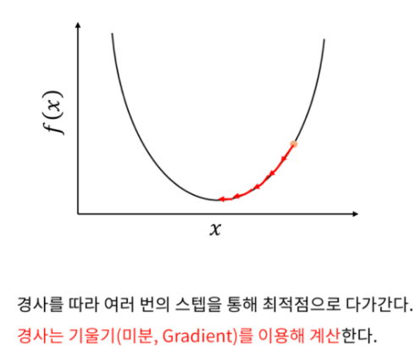
5.8.3 최적화
주로 경사하강법을 이용해 미분값의 반대방향으로 매개변수를 조절하여 최저 손실함수에 도달하도록 하는 이론
최종적으로 미분값이 0인 위치가 손실함수의 최저값에 도달하는 지점

Slide 14
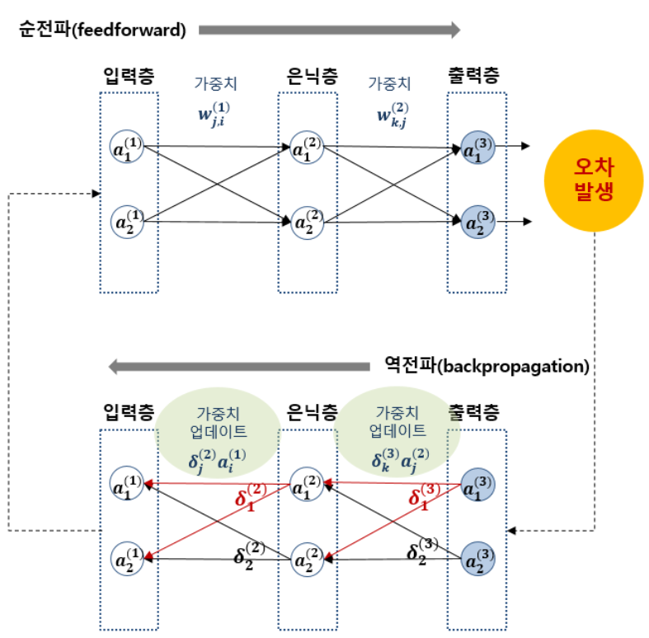
5.8.4 역전파
손실함수의 값을 최저로 하여 정답과 예측값의 차이를 최소화하여 모델의 에러율을 최저로 줄임
손실함수에 대한 각 매개변수의 미분값을 연쇄 법칙(Chain Rule)을 적용하여 구한 후, 학습률을 적용해 새로운 가중치와 편향을 구함

Slide 15
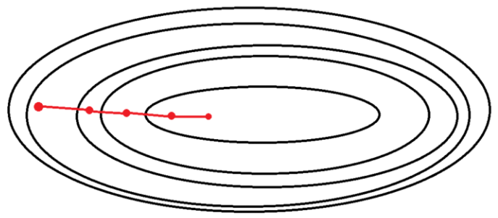
5.8.5 옵티마이저
딥러닝 모델을 최적화하는 방법
배치 경사하강법, 전체 학습 데이터를 하나의 배치로(배치 크기가 n) 묶어 학습시키는 경사 하강법
전체 데이터를 학습시키므로, 업데이트 횟수 최소(1 Epoch 당 1회 업데이트)
전체 데이터를 모두 한 번에 처리하기 때문에, 메모리가 가장 많이 필요
항상 같은 데이터 (전체 데이터)에 대해 경사를 구하기 때문에, 수렴이 안정적

Slide 16
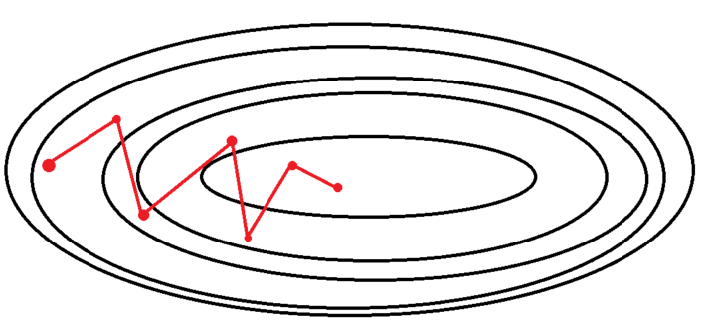
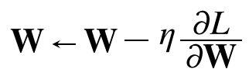
5.8.5 옵티마이저
학습률
확률적 경사 하강법 : 전체 데이터 중 단 하나의 데이터를 이용하여 경사 하강법을 1회 진행(배치 크기가 1)하는 방법
전체 학습 데이터 중 랜덤하게 선택된 하나의 데이터로 학습을 하기 때문에 확률적
배치 경사 하강법에 비해 적은 데이터로 학습할 수 있고, 속도가 빠름
수렴에 Shooting이 발생

Slide 17
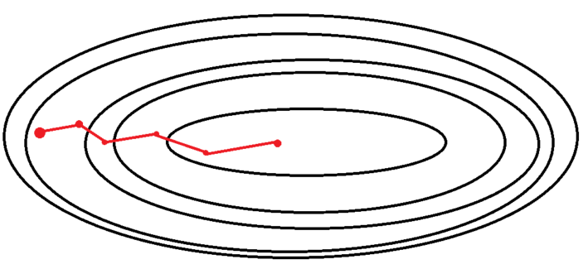
5.8.5 옵티마이저
미니 배치, 딥러닝 라이브러리 등에서 SGD면 최근에는 대부분 이 방법을 의미
SGD와 BGD의 절충안으로, 전체 데이터를 batch_size개씩 나눠 배치로 학습 (배치 크기를 사용자가 지정)
BGD보다 계산량이 적음(Batch Size에 따라 계산량 조절 가능)
Shooting이 적당히 발생 (지역 극소점을 어느정도 회피)

Slide 18
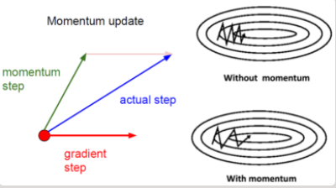
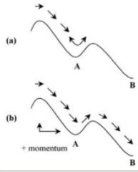
5.8.5 옵티마이저
모멘텀, 공이 한번 움직이기 시작하면 기울기 방향으로 힘을 받아 가속하게 되는 물리학적 법칙을 이용
현재의 그래디언트가 모멘텀과 같은 방향이라면 업데이트가 더 크게 이뤄짐(우측)
최적화 지점이 원 내부 중앙이라고 했을 때 모멘텀 기법이 더 효율적인 업데이트

Slide 19
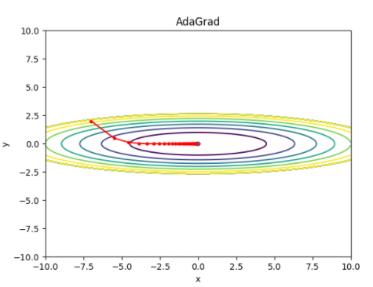
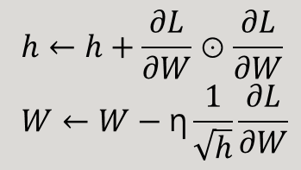
5.8.5 옵티마이저
추가변수
학습률
AdaGrad, 기존의 SGD를 갱신한 방법
추가 변수 h를 학습률에 개입하여 사용, h에는 매번 갱신될때마다 해당 매개변수의 기울기값을 제곱하여 넣어줌, 처음에는 학습률을 높이고 많이 이동 할 수록 학습률을 낮출 수 있음
문제점은 h의 값은 항상 양으로 커지기 때문에 매개변수가 매우 크게 이동하여 h의 값이 무한대로 커진다면 해당 매개변수의 학습이 정체 될 수 있음

Slide 20
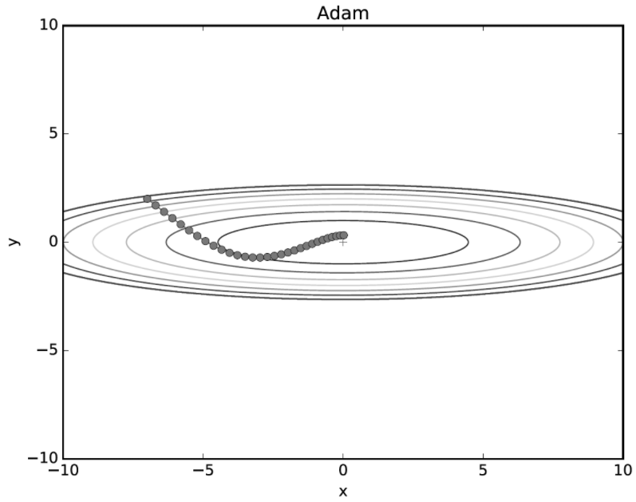
5.8.5 옵티마이저
Adam, 기존의 모멘텀과 RMSProp를 융합한 기법
RMSProp는 AdaGrad와 계산방법이 유사하나, 합 대신 지수평균을 이용
최근 가장 많이 활용되는 옵티마이저

Slide 21
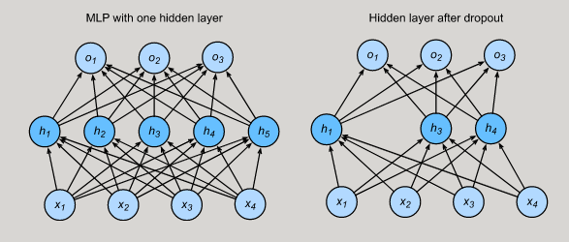
5.9.1 드롭아웃
학습 중간마다 무작위로 매개변수 중 일정량을 사용하지 않는 방법
모델에 앙상블 효과를 줌으로써 특성 일부를 배제하고 학습하여 분산의 모델을 줄이도록 하며
소규모 노드들로 다양하게 여러 번 학습되어 결과적으로 과대적합의 위험을 줄임

Slide 22
3. 딥러닝 실습

